Slide 1
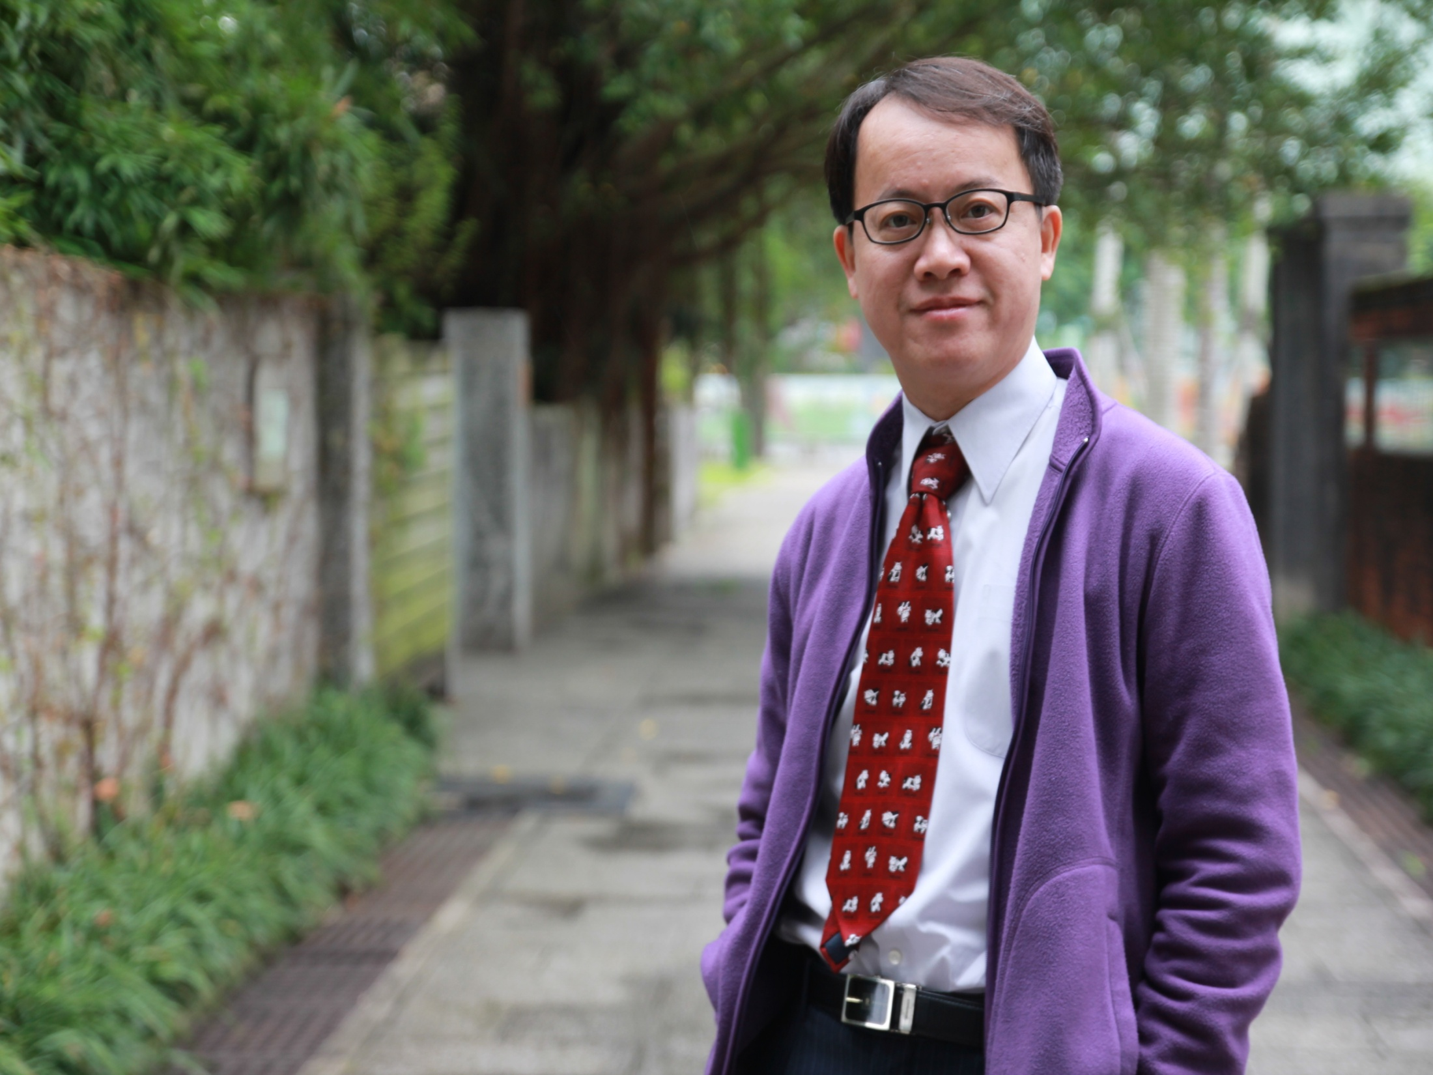
特殊需求生行為輔導
與班級經營
及家長陪伴技巧－
注意力缺陷過動症(ADHD)為例
王意中 臨床心理師
王意中心理治療所 所長／負責心理師

Slide 2

§診斷 vs溝通
Photo：LeandroDeCarvalho, CC Licensed.

Slide 3
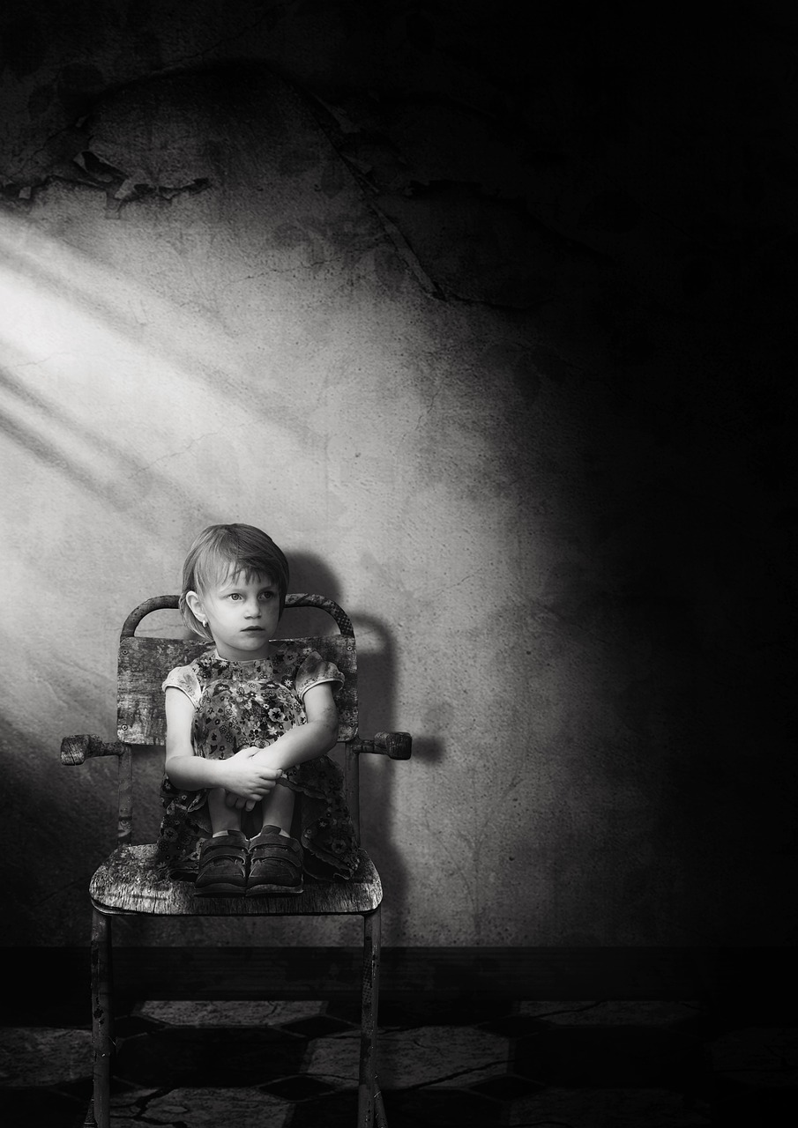
§留意標籤化與刻板印象
Photo：Darkmoon_Art, CC Licensed.

Slide 4

§特殊需求 vs特權
Photo：Juli-s, CC Licensed.

Slide 5

§特殊教育的預防觀念
Photo：DKunert, CC Licensed.

Slide 6
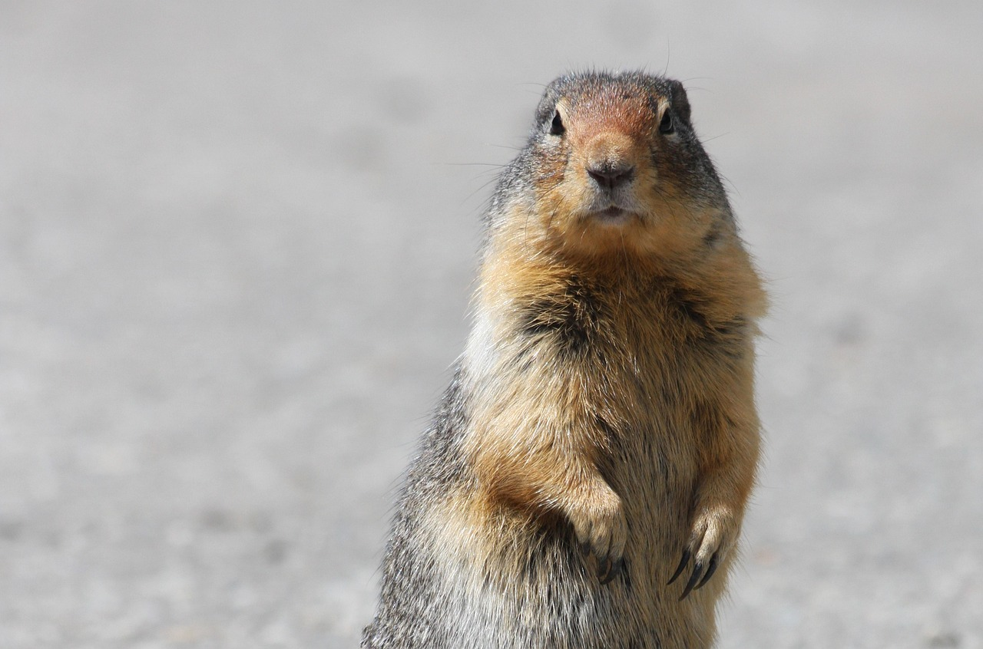
§不要再打地鼠!
Photo：SteveCrowhurst, CC Licensed.

Slide 7

§我跟你說了多少遍？
Photo：rickey123, CC Licensed.

Slide 8

§謝絕無效的指令
Photo：Anemone123, CC Licensed.

Slide 9

§知道，做不到?!
Photo：JalalSheikh21, CC Licensed.

Slide 10

§刻意練習
Photo：Porapak Apichodilok, CC Licensed.

Slide 11

§以靜制動
Photo：Achim007, CC Licensed.

Slide 12

§與ADHD的說話技巧
Photo：Pedro Klien, CC Licensed.

Slide 13

§活動量的轉移
Photo：TheVirtualDenise, CC Licensed.

Slide 14
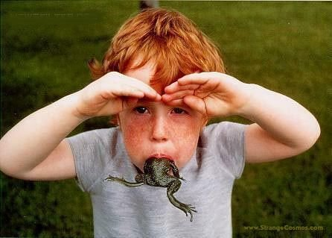
§面對失控與脫序行為
Photo：halfwaytoconcord, CC Licensed.

Slide 15

§沒有覺察，就沒有控制
Photo：Vika_Glitter, CC Licensed.

Slide 16
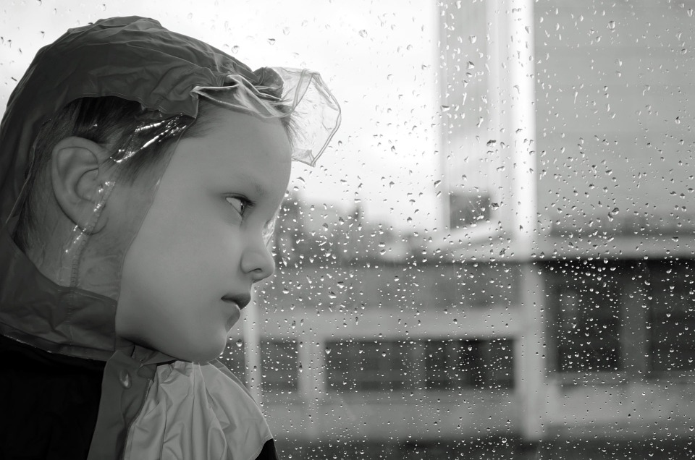
§行為的後果
Photo：PublicDomainPictures, CC Licensed.

Slide 17

§別說 “為什麼?”
Photo：Vika_Glitter, CC Licensed.

Slide 18

§避免行為的合理化
Photo：Vika_Glitter, CC Licensed.

Slide 19

§發展正向替代行為
Photo：nmiranda, CC Licensed.

Slide 20

§故意行為所要傳遞的訊息
Photo：TalentkeyMedia, CC Licensed.

Slide 21

§主動關注的強效作用
Photo：Pezibear, CC Licensed.

Slide 22

§忽略法的運用時機
Photo：IraEm, CC Licensed.

Slide 23

§跨情境的表現
Photo：PourquoiPas, CC Licensed.

Slide 24
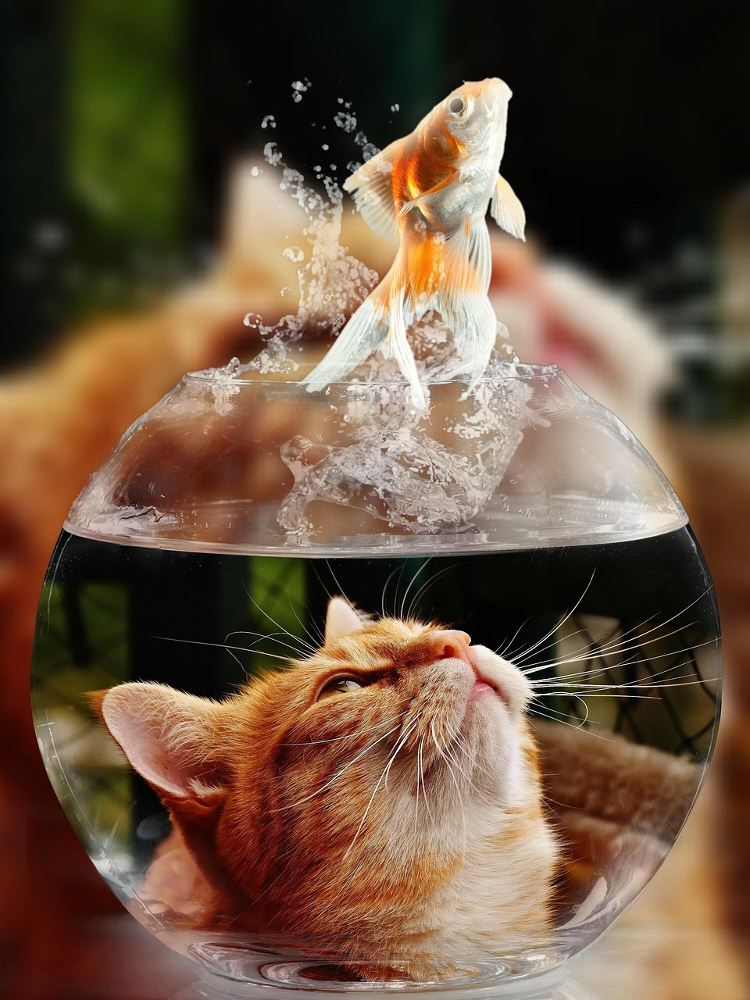
§藥物輔助的抉擇
Photo：Alexas_Fotos, CC Licensed.

Slide 25

§任何情緒皆有存在的必要?!
Photo：Tomasz Baranowski, CC Licensed.

Slide 26

§你那什麼態度?
Photo：geralt, CC Licensed.

Slide 27
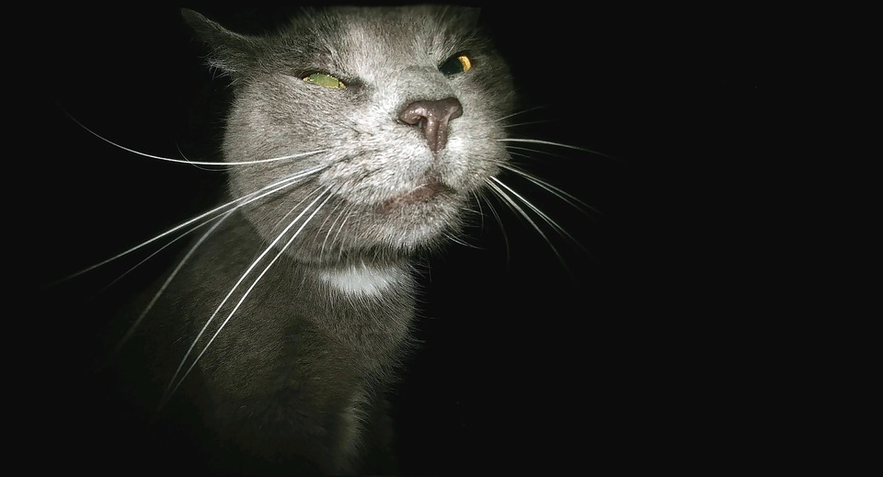
§孩子怎麼生氣,你才不會生氣?
Photo：Deedster, CC Licensed.

Slide 28

§如何表達生氣?
Photo：SarahRichterArt, CC Licensed.

Slide 29

§基本原則:
不要給自己帶來麻煩
Photo：mariya_m, CC Licensed.

Slide 30
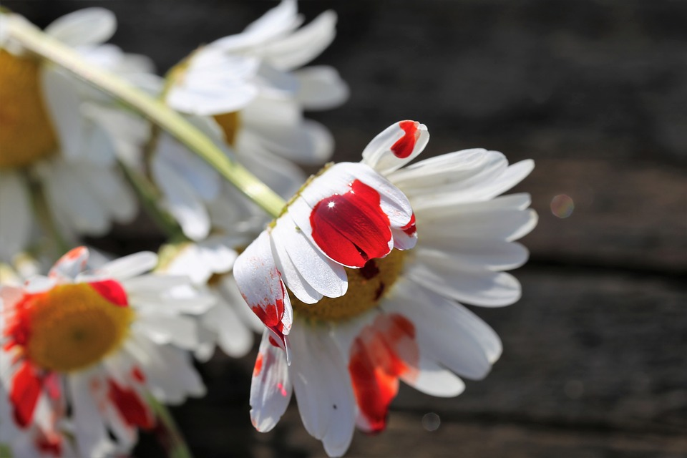
§情緒表達是否越界?
Photo：GoranH, CC Licensed.

Slide 31

§情緒表達 vs 情緒紓解
Photo：Inactive account – ID 3938030, CC Licensed.

Slide 32

§停止內耗
Photo：ottawagraphics, CC Licensed.

Slide 33

§留意生氣的頻率
Photo：Mandyme27, CC Licensed.

Slide 34

§解讀系統出了問題
Photo：Arthur Debons, CC Licensed.

Slide 35

§面對高敏感孩子
Photo：dsiufj09sd8fu90sd8f, CC Licensed.

Slide 36

§腦中小劇場
Photo：Pexels, CC Licensed.

Slide 37

§負面思考的殺傷力
Photo：Vika_Glitter, CC Licensed.

Slide 38

§轉念，合理的善待自己
Photo：Vika_Glitter, CC Licensed.

Slide 39

§以 “漸層”取代絕對二分
Photo：eluela31, CC Licensed.

Slide 40
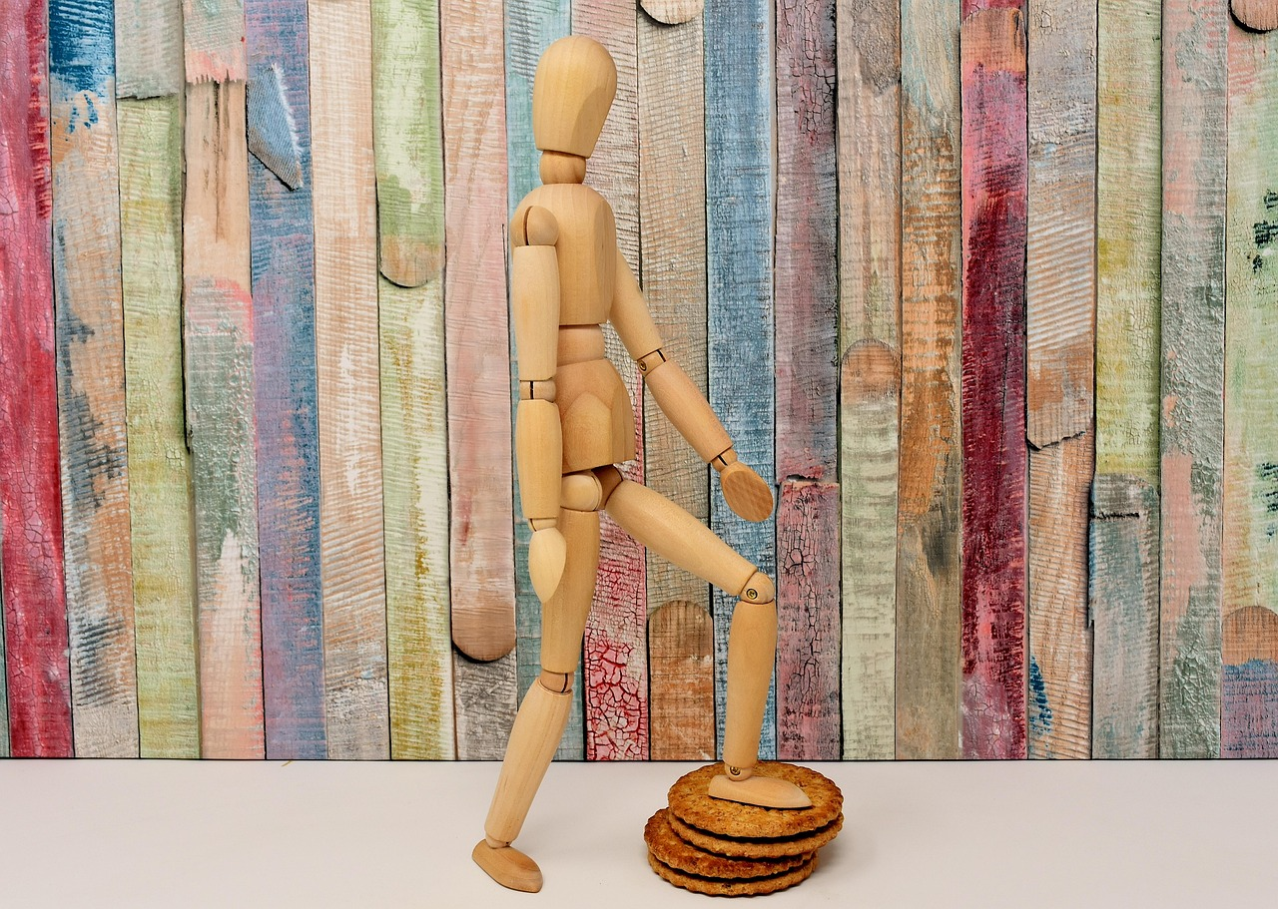
§色系的思考彈性
Photo：Alexas_Fotos, CC Licensed.

Slide 41
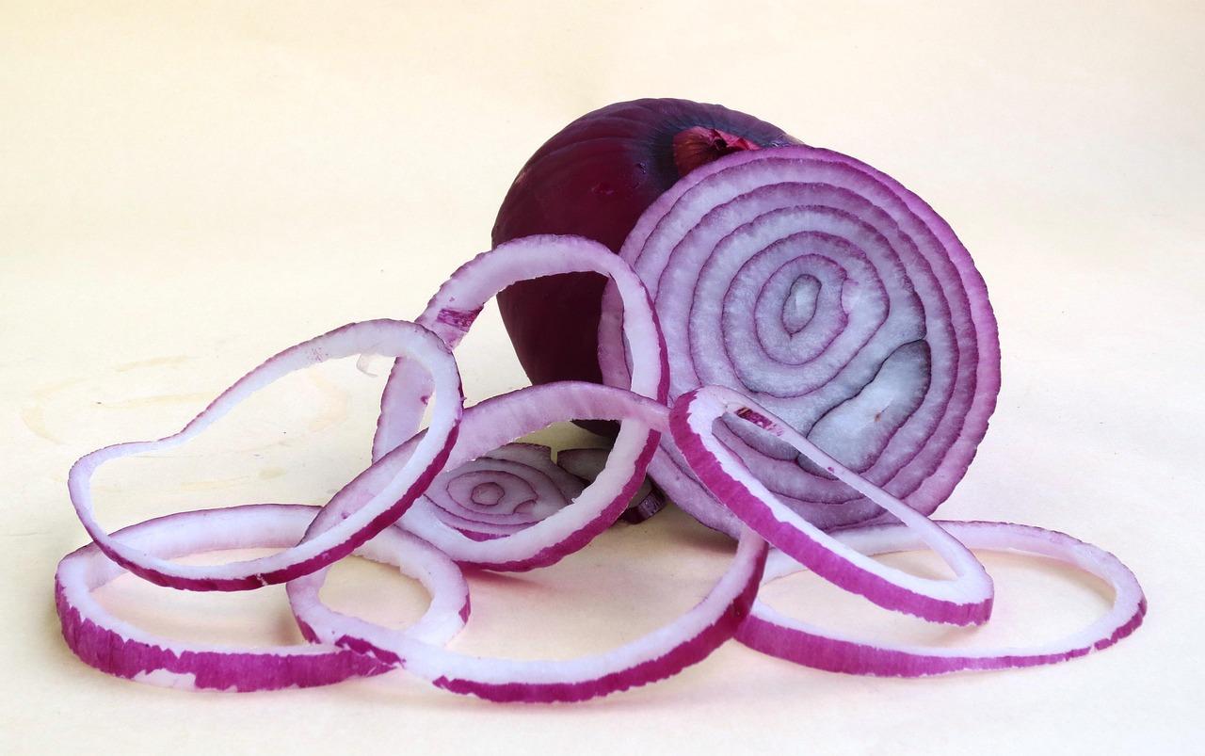
§剝洋蔥，找出思考的癥結點
Photo：costanzimarco, CC Licensed.

Slide 42

§減少不必要的刺激
Photo：photosforyou, CC Licensed.

Slide 43

§留意生氣持續時間
Photo：Bekah Russom, CC Licensed.

Slide 44

§情緒調節出了問題
Photo：karishea, CC Licensed.

Slide 45

§情緒階梯 1-2-3-4-5 ：
情緒強度分級
Photo：susannp4, CC Licensed.

Slide 46

§找出情緒過敏原
Photo：Olichel, CC Licensed.

Slide 47
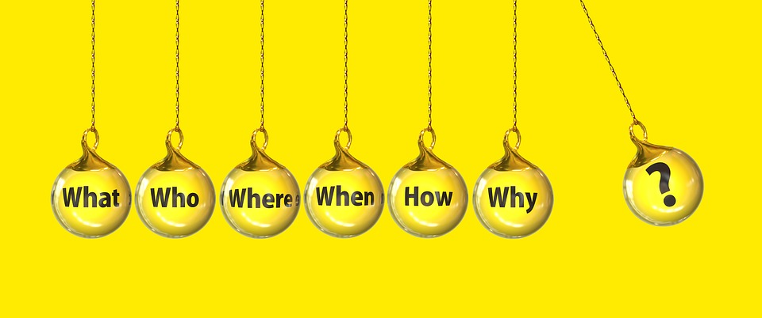
§5W1H
（What, Who, Where, When, Why & How）
Photo：geralt, CC Licensed.

Slide 48

§說道理的時間選擇
Photo：Couleur, CC Licensed.

Slide 49
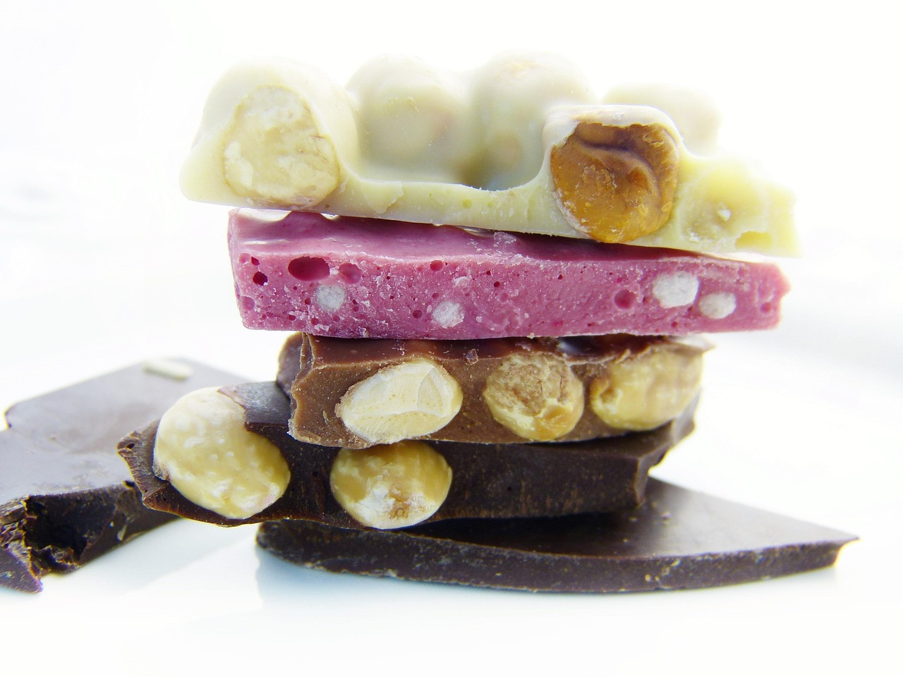
§獎勵的拿捏與取捨
Photo：silviarita, CC Licensed.

Slide 50

§好行為的建立
Photo：rawpixel, CC Licensed.

Slide 51

§對立反抗想要說的事
Photo：Alexis, CC Licensed.

Slide 52

§關係出現裂痕
Photo：SarahRichterArt, CC Licensed.

Slide 53

§留意孩子的掌控行為
Photo：geralt, CC Licensed.

Slide 54

§留意情緒勒索
Photo：Alexas_Fotos, CC Licensed.

Slide 55

§避免掉入爭辯陷阱
Photo：Anemone123, CC Licensed.

Slide 56

§面對學生的激怒
Photo：Pexels, CC Licensed.

Slide 57

§別害了學務處?!
Photo：Vika_Glitter, CC Licensed.

Slide 58

§處理的時間點
Photo：StockSnap, CC Licensed.

Slide 59

§黑.白.臉:選擇性配合
Photo：TheDigitalArtist, CC Licensed.

Slide 60

§賞識孩子的美好
Photo：TheVirtualDenise, CC Licensed.

Slide 61

§關係的修復與維繫動機
Photo：digaita, CC Licensed.

Slide 62

§槓桿.關係.彼此的事
Photo：Pexels, CC Licensed.

Slide 63
王意中臨床心理師 (臨床心理師證書:心理字第 000248 號)

Slide 64
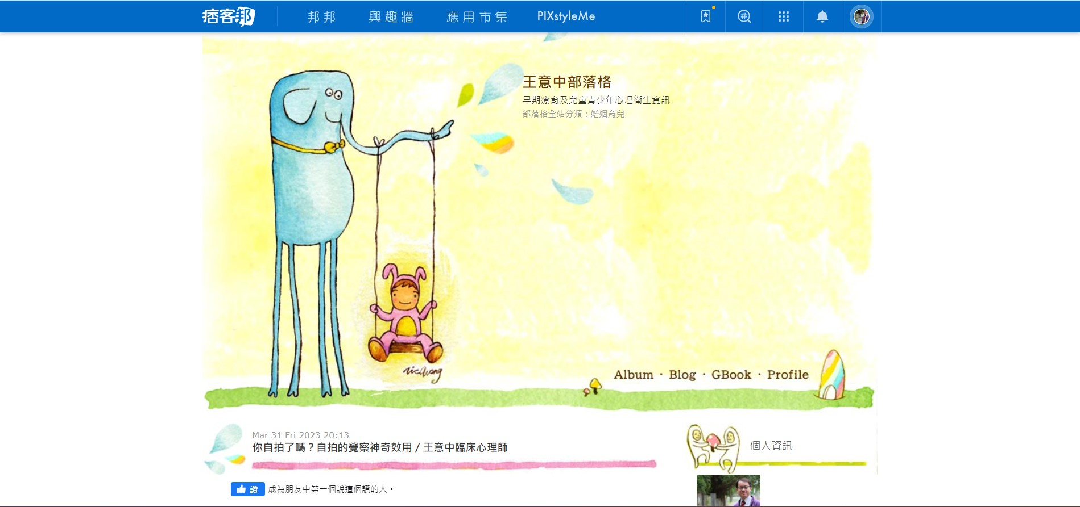
王意中部落格:
https://atozwyc.pixnet.net/blog
早期療育及兒童青少年心理衛生資訊

Slide 65


Slide 66


Slide 67

王意中《親愛的少年》Podcast

Slide 68
@王意中心理治療所 所長／負責心理師
(宜府心理 字第 9434011498 號)
@教育部部定講師（講字第0九00一五號）
學歷：
@高雄醫學院行為科學研究所碩士
(碩士論文：注意力不足過動症兒童與同儕之遊戲行為研究)

Slide 69
作品：
@ 《過動兒教養終極典藏（十年全新版）》
@ 《自閉兒教養終極典藏（十年全新版）》
@ 《ASD與ADHD共病的教養祕訣》
@ 《關鍵早療：把握自閉、亞斯、過動氣質等幼兒的黃金救援時機》
@ 《好痛，但能跟誰說？──陪伴自閉兒、亞斯兒等特殊孩子走出霸凌的傷》
@ 《不動怒，與亞斯伯格症孩子親近溝通》

Slide 70
@ 《學習障礙：逃不出的學習噩夢》
@ 《覺察孩子的焦慮危機》
@ 《化解孩子的「對立反抗」》
@ 《選擇性緘默症：不說話的孩子》
@ 《陪伴孩子的情緒行為障礙》
@ 《不讓你孤單：破解亞斯伯格症孩子的固著性與社交
困難》

Slide 71
@ 《戒掉孩子的拖延症 》
@ 《資優生教養的頭痛問題 》
@ 《你被孩子3C勒索嗎？ 》
@ 《為什麼孩子要說謊？：心理師親授的210個誠實力指南》
@ 《孩子不專心，媽媽怎麼辦？》
@ 《爸媽忘記教我的事？愛朋友也愛自己，教孩子受用一生的人際力》

Slide 72
@ 《301個過動兒教養祕訣》
@ 《301個自閉兒教養祕訣》
@ 《不吼不叫，激發孩子內在學習力》
@ 《拆解孩子的青春地雷》
@ 《誰讓孩子變成失控小惡魔？──從情緒管理開始，教出講理好孩子》
@ 《標準答案 臨床心理師的大格局教養》
@ 《孩子不敢說的40個成長困惑》
寶瓶文化出版

Slide 73
王意中 翻譯作品
@《我和我的亞斯伯格超能力》 (Isaac and His Amazing Asperger Superpowers!)
原文作者 梅蘭妮‧沃爾什（Melanie Walsh）
三采出版

Slide 74
經歷：
@振興復健醫學中心復健醫學部臨床心理師，並曾服務於中華民國過動兒協會及國軍八0二總醫院精神科
@實踐大學家庭研究與兒童發展學系兼任講師
@經國管理暨健康學院幼兒保育系兼任講師

Slide 75
@社團法人台灣赤子心過動症協會顧問
@社團法人台中市亞斯伯格症肯納症協進會顧問
@宜蘭縣特教輔導團(情緒行為輔導組)輔導委員
@宜蘭縣政府警察局心理輔導諮詢委員
@宜蘭縣少年輔導委員會第5屆委員

Slide 76
@《親子天下》嚴選部落客、《BabyHome》駐站專欄作家、《未來Family》數位專欄『過動的美好天地』作家、 《國語日報》專欄作家

Slide 77
歷年主要合作機構、團體及學校：
@宜蘭縣特殊教育資源中心、宜蘭縣校園服務系統、國立宜蘭高商、宜蘭心理衛生諮詢服務中心、台北市家庭暴力暨性侵害防治中心、幸夫愛兒園、 中華民國發展遲緩兒童基金會、社團法人台灣赤子心過動症協會、財團法人赤子心教育基金會、第一社會福利基金會、伊甸社會福利基金會(基隆.桃園)等。

Slide 78
其他合作經歷:
@宜蘭縣、台北市、新北市、基隆市校園服務系統、文山特殊教育學校、人文國中小、基隆市特殊教育資源中心、台北市南區特教資源中心等。
@宜蘭縣社會處 、築親庭福利服務中心、台灣世界展望會宜蘭中心、阿寶教育基金會、財團法人台灣兒童暨家庭扶助基金會宜蘭分事務所、台灣宜蘭地方法院羅東簡易庭等。

Slide 79
專長:
@嬰幼兒發展評估及發展遲緩兒童認知、行為、情緒及社交技巧訓練。
@兒童及青少年心理衡鑑、行為治療、認知行為治療、遊戲治療、團體治療、情緒管理、社交技巧訓練、認知訓練、注意力及自我控制訓練。
@父母親職教育諮商、父母效能訓練、特殊兒童家長團體、教師諮詢及成長團體。

Slide 80
王意中E-mail:
atoz.wyc@gmail.com
王意中Facebook粉絲專頁: http://www.facebook.com/WYCClinicalPsychologist
王意中的301個過動兒教養祕訣網路讀書會 http://www.facebook.com/301ADHD
王意中作品讀書俱樂部 https://www.facebook.com/groups/309123442881273/

Slide 81
王意中《親愛的少年》Podcast
全球Podcast平台同步上線
Apple Podcast：https://apple.co/3slBUmo
Spotify：https://spoti.fi/3rB60Dm
鏡好聽：https://bit.ly/3Jcz0HB
Google Podcsst：https://bit.ly/3rJxYgf

